Slide 1

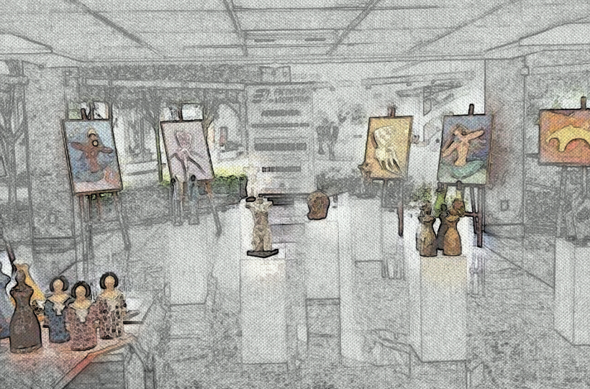
FERNANDO NETTO
Artista Plástico

Slide 2
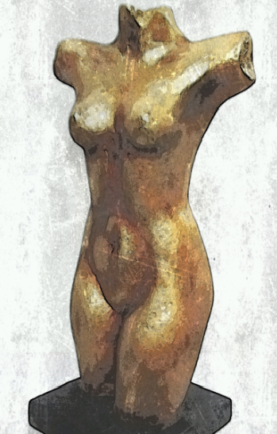

Trajetória
Participa, dentre outras, da Semana de Arte da Coelba (1993), exposição no Espaço Cultural da Caixa Econômica (1994) e exposição de esculturas no Palácio das Pedras (1998)
Forma-se Artista Plástico pela Escola de Belas Artes da Bahia - UFBA
Inicia a confecção de obras de artes. Com estilo marcante, foca na criação de esculturas femininas e telas de natureza morta.
1982
1982 - 1993
1993 - 1998
Faz a sua primeira exposição de obras de arte em papel machê, na Assembléia Legislativa da Bahia.
Inicia o desenvolvimento de obras de arte a partir da reutilização de jornais e desenvolve um papel machê com excelentes propriedades.
Inicia a sua atuação no paisagismo, ramo que concilia com o desenvolvimento das obras de artes.
1998 - 2014
2014
2013

Slide 3
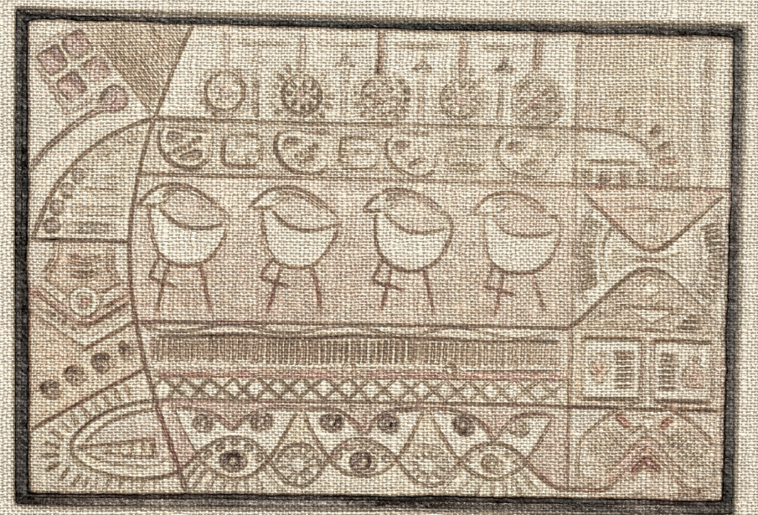
Obras de arte
A Natureza

Slide 4
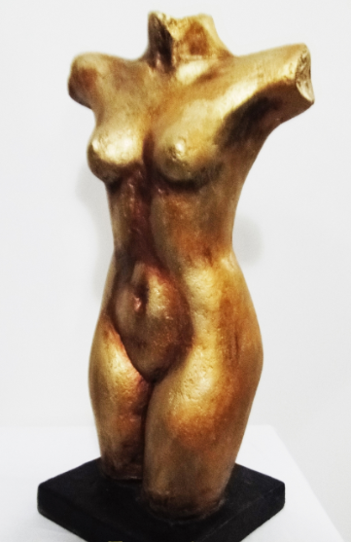
Esculturas
  Mulher
  Dimensões: 40 cm
  “ Tu és divina e graciosa, estátua majestosa do amor.”
  Pixinguinha

Slide 5
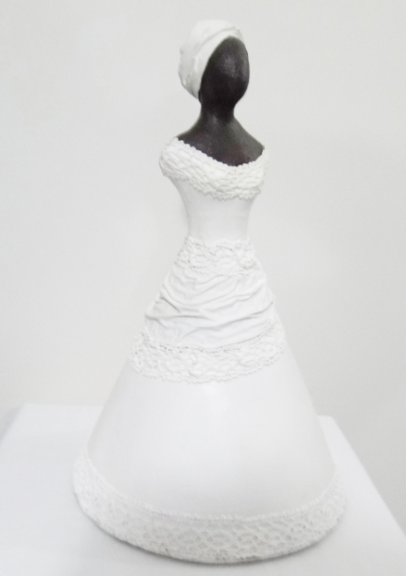
Esculturas
  Baianidade
  Dimensões: 37 cm
  “ Na natureza nada se cria, nada se perde, tudo se transforma.”
  Lavoisier

Slide 6
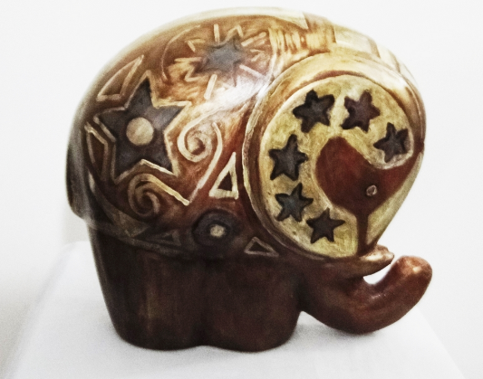
Esculturas
  África
  Dimensões: 27 cm
  “ Quando agredida, a natureza não se defende. Apenas se vinga.”
  Albert Einsten

Slide 7
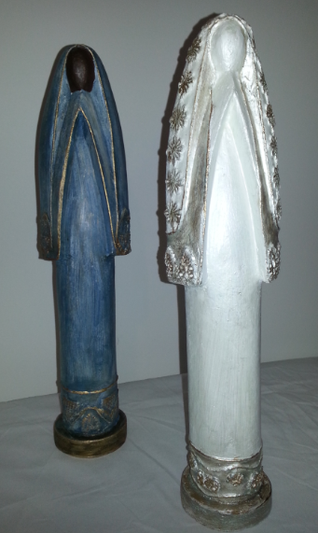
Esculturas
  Religiosidade
  Dimensões: 43 cm
  “ A função da oração não é influenciar Deus, mas especialmente mudar a natureza daquele que ora.”
  Soren Kierkegaard

Slide 8
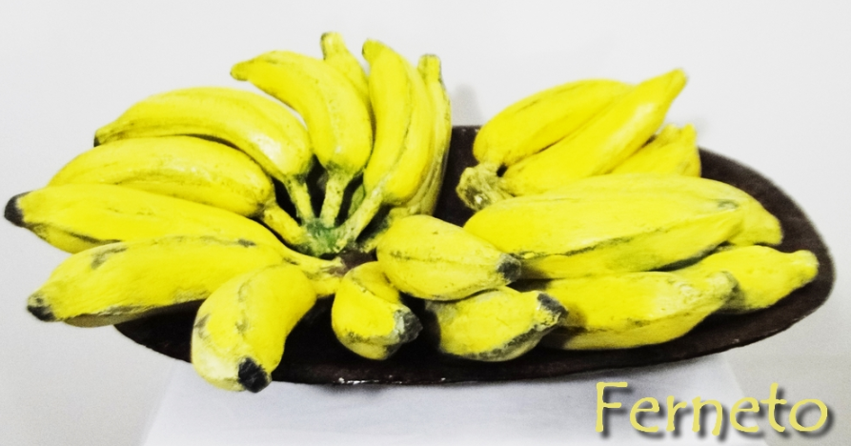
Mãe natureza
  Bananas
  “ Cada dia a natureza produz o suficiente para a nossa carência. Se cada um tomasse o que lhe fosse necessário, não havia pobreza no mundo e ninguém morreria de fome.”
  Mahatma Gandhi

Slide 9
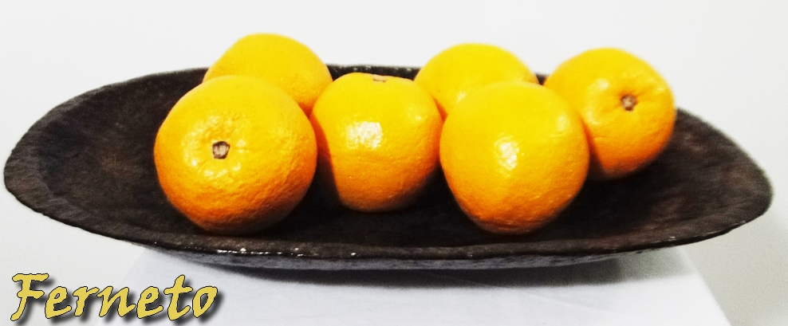
Mãe natureza
  Laranjas
  “ Toda arte é imitação da natureza.”
  Sêneca

Slide 10
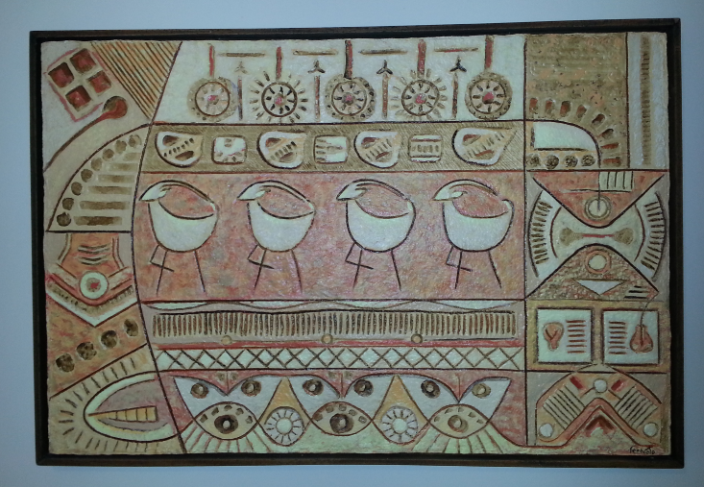
Arte rupestre
  Painel de papel machê sobre tela
  Dimensões: 0,90 x 0,60 m
  “ A compaixão para com os animais é das mais nobres virtudes da natureza humana.”
  Charles Darwin

Slide 11
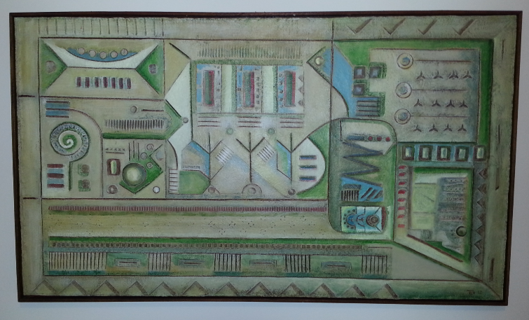
Arte rupestre
  Painel de papel machê sobre tela
  Dimensões: 1,40 x 0,80 m
  “ A alegria de ver e entender é o mais perfeito dom da natureza.”
  Albert Einstein

Slide 12
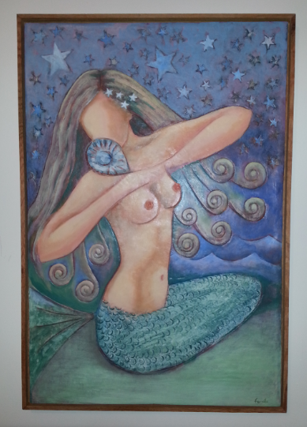
Lendas da natureza
  Painel de papel machê sobre tela
  Dimensões: 0,60 x 0,90 m
  “ Todo homem, por natureza, quer saber.”
  Aristóteles

Slide 13
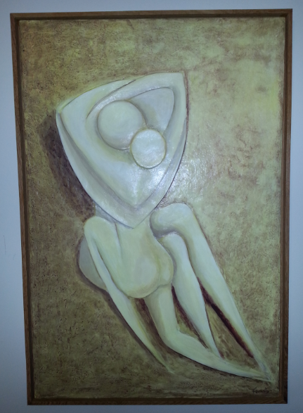
Amor
  Painel de papel machê sobre tela
  Dimensões: 0,60 x 0,90 m
  “ O amor está em toda parte da natureza, como emoção, mas também como recompensa.”
  Ralph Emerson

Slide 14
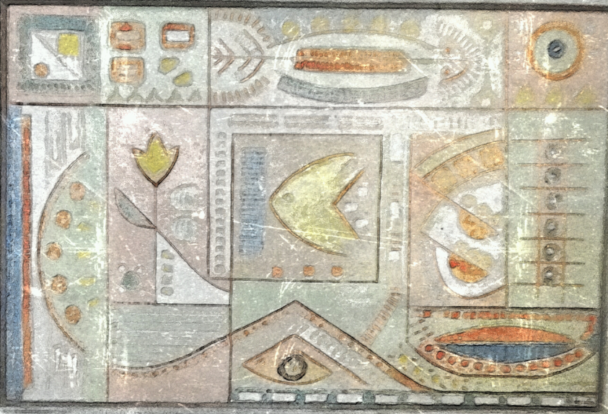
Obrigado!
Salvador, 2014

